Slide 1
JSP 고급
Chapter
09
➜ 9.1 EL(Expression Language)
➜ 9.2 JSTL(Jsp Standard Tag Library)

Slide 2
9.1 EL(Expression Language) - 1
9.1.1 EL 개요
EL은 데이터를 출력하기 위한 언어로서 문법이 직관적으로 사용하기 쉽게 구성이 되어있음
일반적으로 JSP에서는 변수를 출력할 때 변수 선언과 초기화가 반드시 필요하지만 EL은 그러한 과정 없이 바로 사용이 가능하고 null 값 처리가 용이
다양한 형태(Map형식, List 형식, 배열 형식, 자바빈(JavaBeans) 등)로 저장된 데이터를 효율적으로 처리할 수 있는 장점이 있음

Slide 3
9.1 EL(Expression Language) - 2
9.1.2 EL 내장 객체
내장 객체 | 설 명
pageScope | page 영역에 존재하는 변수 참조 시 사용
requestScope | request 영역에 존재하는 변수 참조 시 사용
sessionScope | session 영역에 존재하는 변수 참조 시 사용
applicationScope | application 영역에 존재하는 변수 참조 시 사용
param | 파라미터 값을 참조 시 사용
paramValues | 파라미터 배열 값을 참조 시 사용
header | 헤더 정보 값을 참조 시 사용
headerValues | 헤더 배열 정보 값을 참조 시 사용
cookie | 쿠키 정보를 참조 시 사용
initParam | context 초기화 파라미터 참조 시 사용
pageContext | pageContext 참조 시 사용

Slide 4
9.1 EL(Expression Language) - 2
9.1.3 EL 연산자
일반적인 프로그램 언어처럼 연산자도 제공
EL 표기법에서 사용 가능한 연산자 목록
연산자 | 설 명
. | 자바빈 또는 Map에 접근할 때 사용
[ ] | 배열 또는 List에 접근할 때 사용
( ) | 우선순위 연산자
empty | 값이 null인지 판단하는 연산자로서 true 리턴
+, - , *, /, % | 산술 연산자 및 나머지 연산자
&&, || , ! | 논리 연산자
==, >,>=,<,<=, != | 비교 연산자

Slide 5
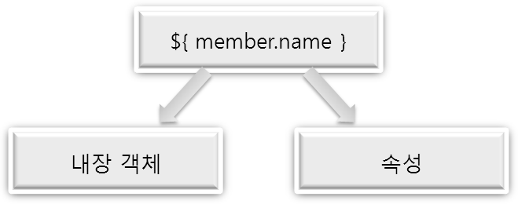
9.1 EL(Expression Language) - 3
9.1.4 EL 기본 문법
EL의 기본 문법은 ‘$’을 이용한 중괄호로 표현
표현식은 내장 객체 또는 scope 영역에 저장된 속성, 배열, List 및 Map 형식 지정 가능
대표적인 EL 표기법 예
첫 번째 값은 내장 객체이거나 scope에 저장된 속성(Attribute)을 지정
${ 표현식 }

Slide 6
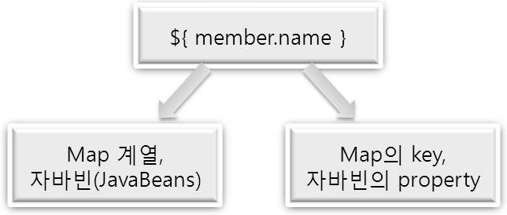
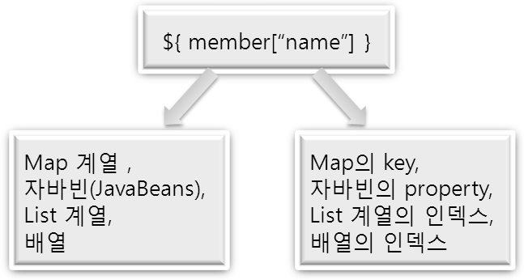
9.1 EL(Expression Language) - 4
첫 번째 값이 Map 계열이거나 자바빈(JavaBeans)이 지정되면 두 번째 값에는 Map의 key 값이거나 자바빈의 property가 올 수 있음
[ ] 배열 표기법으로도 사용 가능

Slide 7
9.1 EL(Expression Language) - 5
9.1.5 EL 비활성화
JSP에서 EL 표기법은 기본적으로 사용이 가능하지만 필요에 의해서 비활성화도 가능
page 지시어에 설정하는 방법으로 구현
<%@ page isELIgnored="true" %>

Slide 8
9.2 JSTL(Jsp Standard Tag Library) - 1
9.2.1 JSTL의 개요와 환경 설정
JSP에서 사용 가능한 태그로 JSP 스크립팅 태그 및 액션 태그가 있지만, 사용자 필요에 의해서 태그를 자체적으로 만들어 사용할 수도 있음 → 커스텀 태그(Custom tag)
많은 커스텀 태그들 중에서 자주 사용되는 태그들을 묶어서 아파치 그룹에서 제공 → JSTL
일반적으로 EL(Expression Language)과 같이 사용
아파치에서 제공하는 JSTL을 사용하기 위해서는 먼저 설치 수행해야 함
설치 순서
‘http://jakarta.apache.org’에 접속하고, 왼쪽 메뉴 중에서 ‘Taglibs’를 선택
다음 화면에서 ‘Apache Standard Taglib’ 링크를 선택
다음 화면에서 ‘Standard 1.1 버전의 download’ 링크를 선택
다음 화면에서 ‘binaries’ 링크를 선택
다음 화면에서 ‘jakarta-taglibs-standard-1.1.2.zip’ 파일을 다운로드
임의의 디렉터리에 저장하고 압축을 풀어서 lib 폴더를 확인하면 다음과 같이 2개의 jar 파일이 존재
2개의 jar 파일을 복사하여 tomcat의 lib 폴더에 복사

Slide 9
9.2 JSTL(Jsp Standard Tag Library) - 2
9.2.2 JSTL 라이브러리
JSTL에서 제공하는 라이브러리
JSP에서 JSTL 라이브러리를 사용하기 위해서는 반드시 다음과 같이 taglib 지정자를 이용하여 uri 속성 값과 prefix 속성 값을 설정해야 됨
라이브러리 | URI | Prefix | 예 제
Core | http://java.sun.com/jsp/jstl/core | c | <c:tag ...>
XML Processing | http://java.sun.com/jsp/jstl/xml | x | <x:tag ..>
I18N formatting | http://java.sun.com/jsp/jstl/fmt | fmt | <fmt:tag ..>
SQL | http://java.sun.com/jsp/jstl/sql | sql | <sql:tag ..>
Functions | http://java.sun.com/jsp/jstl/functions | fn | fn:function(....)
<%@ taglib uri="http://java.sun.com/jsp/jstl/core" prefix="c" %>

Slide 10
9.2 JSTL(Jsp Standard Tag Library) - 3
JSTL Core 라이브러리
JSTL Core 라이브러리는 JSTL에서 기본적이고 핵심적인 기능들을 구현해 놓은 라이브러리
문자열 출력, if 문, for 문과 같은 제어문과 같은 기능이 포함
JSP에서 사용하기 위한 taglib 지시어
태 그 | 설 명 | 사용예
out | 지정된 값을 출력할 때 사용 | <c:out ... >
set | JSP의 setAttribute(name,key) 기능과 동일 scope에 따른 바인딩 처리가 가능 | <c:set ... >
remove | JSP의 removeAttribute(name) 기능과 동일 scope에 따른 속성 제거가 가능 | <c:remove .. >
if | 조건 처리를 사용할 때 사용 | <c:if .. >
forEach | 반복 처리를 하고자 할 때 사용 | <c:forEach ..>
choose | 자바의 switch문과 비슷 | <c:choose ..>
when | choose의 서브 태그로 사용 조건을 만족한 경우에 사용 | <c:when>

Slide 11
9.2 JSTL(Jsp Standard Tag Library) - 4
<c:set> 태그
지정된 scope에 데이터를 바인딩하는 태그
JSP의 setAttribute(name,value) 메서드와 동일한 기능을 제공
var 속성 : 변수명을 지정
value 속성 : 변수 값을 지정, 변수 값은 문자열 또는 EL 표기법 지정도 가능
target 속성 : 자바빈 또는 Map 계열의 객체를 지정
property 속성 : 지정된 target의 프라퍼티를 설정
scope 속성 : page, request,session, application 값 중에서 하나 지정 가능, 기본은 page
태 그 | 설 명 | 사용예
otherwise | choose의 서브 태그로 사용 조건을 만족하지 못한 경우에 사용 | <c:otherwise>
url | URL을 생성하는 기능 | <c:url>
forTokens | 자바의 StringTokenzier 클래스 기능 | <c:forTokens>
<c:set var="변수명" value="변수 값" target="객체" property="객체의 프라퍼티"
scope="scope값" />

Slide 12
9.2 JSTL(Jsp Standard Tag Library) - 5
<c:out> 태그
지정된 값을 웹 브라우저에 출력하는 태그
value 속성 : 출력 값을 지정, 문자열 또는 EL 표기법 사용 가능
default 속성 : 기본 값, value 속성이 null인 경우에 기본 값을 출력
escapeXml 속성 : <, >, &, ‘ , “ 같은 특수 기호들을 escape 문자 형태로 출력할지를 결정 가능
<c:remove> 태그
지정된 scope에 설정한 변수 값을 제거하는 태그
var 속성 : 제거할 변수명을 지정하고
scope 속성 : 검색 영역을 설정, scope가 일치하지 않으면 제거되지 않음
<c:out value="출력 값" default="기본 값" escapeXml="true|false" />
<c:remove var="변수명" scope="scope값" />

Slide 13
9.2 JSTL(Jsp Standard Tag Library) - 6
<c:if> 태그
조건 처리를 할 때 사용하는 태그
자바의 if 문과 동일한 기능 수행
test 속성 : 조건식을 지정, 일반적으로 EL 표기법을 사용
var 속성 : 조건 처리한 결과가 저장
scope 속성 : 변수의 scope 영역을 설정
<c:choose>, <c:when>, <c:otherwise> 태그
자바의 switch 문과 동일한 기능을 제공하는 태그
하나 이상의 <c:when> 태그와 하나의 <c:otherwise> 태그로 구성
<c:if test="조건식" var="변수명" scope="scope값">
문장
</c:if>
<c:choose>
<c:when test="조건">문장<c:when>
<c:when test="조건">문장<c:when>
<c:otherwise>문장</c:otherwise>
</c:choose>

Slide 14
9.2 JSTL(Jsp Standard Tag Library) - 7
<c:forEach> 태그
반복 처리시 사용하는 태그로서 자바의 for 문과 유사
items 속성 : 배열이나 List 형태의 반복할 객체를 지정하여 객체가 저장된 데이터 개수만큼 반복 처리
begin과 end 속성 : 원하는 범위만큼 반복 처리 가능
step 속성 : 증가 값을 지정하여 짝수 또는 홀수 인덱스에 해당되는 반복 처리도 지원
var 속성 : 현재 실행된 값이 저장
<c:forTokens> 태그
자바의 StringTokenizer 클래스를 이용한 반복처리에 사용
delims 속성 : 토큰(문자열)을 구분할 구분자를 지정
delims 속성 값을 기준으로 반복적으로 데이터를 얻음
<c:forEach items="객체명" begin="시작 인덱스" end="끝 인덱스" step="증가값"
var="변수명" varStatus="other변수" >
문장
</forEach>
<c:forTokens items="객체명" delims="구분자" begin="시작 인덱스" end="끝
인덱스” step="증가값" var="변수명" varStatus="other변수" >
문장
</forTokens>

Slide 15
9.2 JSTL(Jsp Standard Tag Library) - 8
JSTL formatting 라이브러리
JSTL formatting 라이브러리는 국제화/지역화 및 데이터 포맷과 관련된 기능을 포함하는 태그
국제화/지역화는 다국어 처리와 관련되고 데이터 포맷은 날짜 및 숫자 처리와 관련된 기능
JSP에서 사용하기 위해서는 taglib 지시어를 사용
<%@ taglib uri="http://java.sun.com/jsp/jstl/fmt" prefix="fmt" %>
태 그 | 설 명 | 사용예
requestEncoding | setCharacterEncoding(enc) 메서드와 동일한 기능 | <fmt:requestEncoding>
setLocale | 다국어 페이지 사용 시 언어 지정 | <fmt:setLocale ..>
timeZone | 지정한 지역 값으로 시간을 설정 | <fmt:timeZone ..>
setBundle | *.properties 확장자의 리소스 번들 파일을 접근 시 사용 | <fmt:setBundle ..>
message | 번들에서 설정한 값 사용 | <fmt:message ..>

Slide 16
9.2 JSTL(Jsp Standard Tag Library) - 9
<fmt:requestEncoding> 태그
입력 파라미터 값에 대한 인코딩 처리시 사용.
서블릿의 request.setCharacterEncoding(encoding) 메서드와 동일
value 속성 : 인코딩 값을 지정
태 그 | 설 명 | 사용예
formatNumber | 숫자형식의 포맷 지정 | <fmt:formatNumber ..>
parseNumber | 문자열을 숫자로 변환 | <fmt:parseNumber ..>
formatDate | 날짜형식의 포맷 지정 | <fmt:formatDate ..>
parseDate | 문자열을 날짜로 변환 | <fmt:parseDate ..>
<fmt:requestEncoding value="인코딩" />

Slide 17
9.2 JSTL(Jsp Standard Tag Library) - 10
<fmt:setBundle> 태그
properties 확장자를 갖는 파일을 지정하기 위한 태그
일반적으로 ‘리소스 번들’이라고 부르며 /WEB-INF/classes 폴더에 저장
리소스 번들의 내용은 ‘key=value’ 형식의 문자열로 지정하고 한글은 입력이 불가능
한글을 입력하기 위해서는 아스키 코드로 변환하여 입력시켜야 함
리소스 번들의 목적은 국제화/지역화 기능을 구현하기 위해서 사용
여러 언어로 작성된 리소스 번들을 작성하고 JSP에서는 지역에 맞게 언어별로 특정 리소스 번들의 문자열을 얻어서 웹 브라우저에 출력하는 메커니즘
언어별로 서로 다른 웹 페이지를 중복 작성하지 않기 때문에 재사용성이 높아서 관리가 쉬워짐
basename 속성 : 리소스 번들 값을 지정, 저장 경로는 /WEB-INF/classes 폴더에 저장 시켜야 함
var 속성 : 메시지를 저장할 변수명을 지정
<fmt:setBundle basename="리소스 번들" var="변수명" scope="scope영역" />

Slide 18
9.2 JSTL(Jsp Standard Tag Library) - 11
<fmt:message> 태그
리소스 번들에서 지정한 값들을 참조할 때 사용
key 속성 : 리소스 번들에서 읽어올 메시지의 key 값을 설정
bundle 속성 : setBundle에서 var 속성에 지정했던 값을 설정
var 속성 : 읽어온 메시지를 저장하는 변수
<fmt:formatNumber> 태그
수치 데이터를 특정 포맷으로 설정 시 사용되는 태그
value 속성 : 실제 수치 값을 지정
type 속성 : number,currency,percent 값 중에서 설정 가능
pattern 속성 : 사용자가 지정한 형식 패턴을 설정
currencySymbol 속성 : 통화 기호를 지정
maxIntegerDigits 속성 : 정수의 최대자리수를 지정
minIntegerDigits 속성 : 정수의 최소 자릿수를 지정
maxFractionDigits 속성 : 소수점 이하 최대 자리수를 지정
minFractionDigits 속성 : 소수점 이하 최소 자릿수를 지정
<fmt:message key="key값" bundle="번들명" var="변수명" scope="scope영역" />
<fmt:formatNumber value="값" type="타입" pattern="패턴"
currencySymbol="값" maxIntegerDigits="값" minIntegerDigits="값"
maxFractionDigits="값" minFractionDigits="값" var="변수명" scope="값" />

Slide 19
9.2 JSTL(Jsp Standard Tag Library) - 12
<fmt:formatDate> 태그
날짜 데이터를 특정 포맷으로 설정 시 사용되는 태그
value 속성 : 실제 날짜와 시간을 설정
type 속성 : time, date, both 값 중에서 하나를 지정
dateStyle 속성 : 미리 정의된 날짜 스타일 형식으로 지정이 가능
timeStyle 속성 : 미리 정의된 시간 스타일 형식을 설정
pattern 속성 : 사용자가 지정한 형식 스타일을 설정
<fmt:formatDate value="값" type="타입" dateStyle="날짜스타일"
timeStyle="시간스타일" pattern="패턴" var="변수명" scope="scope영역"/>

